Slide 1
3.3 自由基聚合速率
3.3.1 聚合速率及其测定方法
3.3.2 稳态期聚合速率方程
3.3.3 温度对聚合速率的影响
3.3.4 各基元反应速率常数及聚合主要参数
3.3.5 自加速现象
3.3.6 聚合过程中速率变化的类型
3.3.7 阻聚和缓聚作用

Slide 2

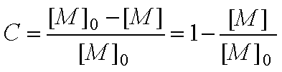
3.3.1 聚合速率及其测定方法
聚合速率
聚合物浓度随反应时间的增加
单体浓度随反应时间的减少
实际测定的是转化率随时间的变化

Slide 3


3.3.1 聚合速率及其测定方法
聚合速率也可用
单位时间内的转化率变化表示:
或

Slide 4
图3－1 转化率～聚合时间关系
C %
t

Slide 5
转化率随聚合时间变化的测定
分为直接法和间接法两类
常用的直接法为沉淀法
  一定温度下聚合，定时取样，求得不同t时的聚合物量
  也可通过分析单体的浓度而求得某时刻的转化率
间接方法，即测定聚合体系的比容、粘度、折光率、吸收光谱等物理化学性质的变化，推算出反应体系中单体浓度的减少，或聚合物量的增加

Slide 6


膨胀计法的原理
利用聚合过程中反应体系的体积收缩与转化率的线性关系
转化率（C％）与聚合时体积收缩率成线性关系
测定不同反应时刻的反应体系体积的收缩值，就得到转化率随时间的变化结果，得到聚合速率

Slide 7
3.3.2 稳态期聚合速率方程
（1）各基元反应的速率方程
（2）自由基聚合速率方程

Slide 8
（1）各基元反应的速率方程
自由基聚合是由三个基元反应组成
  链引发
  链增长
  链终止
各基元反应对总聚合速率都有贡献
链转移反应一般不影响速率，可略之

Slide 9




① 引发剂的链引发反应的速率方程
引发剂分解速率远小于形成单体自由基的速率
引发剂的分解速率决定链引发反应总速率
初级自由基并不能全部参加引发反应，故应引入引发效率f
链引发速率为

Slide 10


其它引发方式
引发反应方式不同，速率方程也不同
苯乙烯热引发速率
直接光引发速率
光敏剂引发速率

Slide 11





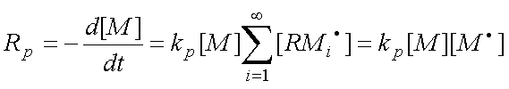

② 链增长反应速率方程
根据等活性理论
其中

Slide 12





③ 链终止反应速率方程
偶合终止
歧化终止
系数 2 表示终止反应同时消失两个自由基

Slide 13
（2）自由基聚合速率方程
为简化动力学方程的处理，在总速率方程的推导时，作了如下假定:
  ① 聚合速率是由链引发、链增长和链终止
  三种基元反应所决定，假定链转移不影
  响聚合速率，链终止反应为双基终止
  ② 链自由基的活性与链长无关，生成高分
  子化合物的无数个增长反应只用一个速
  率常数k_{p}表征

Slide 14


为简化动力学处理，作了如下假定:
③ 假定单体消耗速率就是聚合物生成速率，形成高分子化合物时，链增长反应消耗的单体远远大于链引发反应，因此聚合总速率可以用链增长速率表示
④ 聚合开始很短时间后，进入“稳定状态”，体
系中自由基浓度不变，链自由基的生成速率等
于链自由基的消失速率，即R_{i}=R_{t}，则

Slide 15
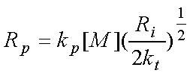
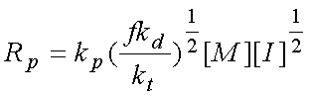
自由基聚合速率方程
因此总的聚合速率的普适方程为
当用引发剂引发时，将式
代入上式
引发剂浓度的平方根成正比
得
聚合速率
单体浓度的一次方成正比

Slide 16
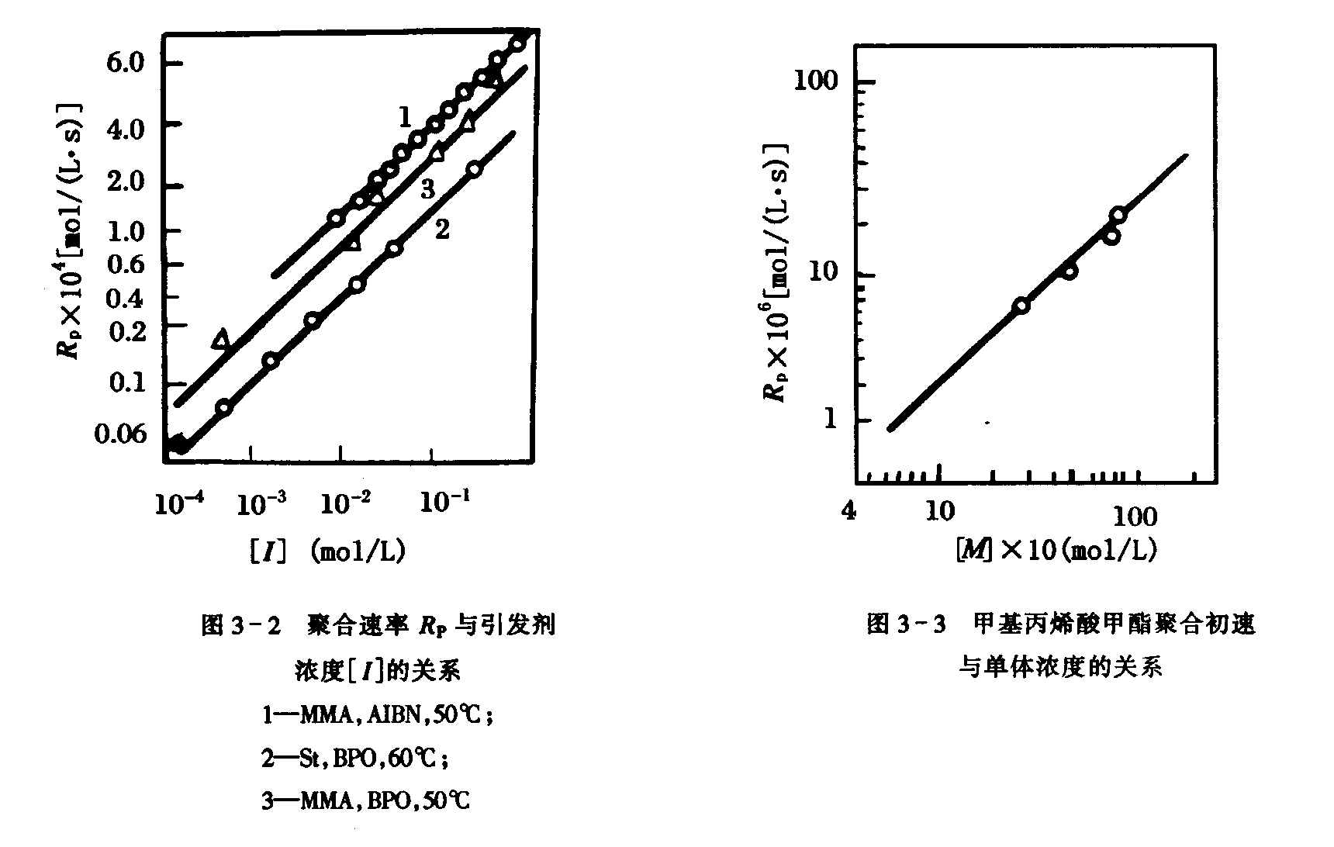

Slide 17

对引发剂反应级数介于0.5～1.0之间
0.5级和1.0级是双基终止和单基终止的两种极端情况
往往是单基终止和双基终止并存，其对引发剂浓度的反应级数介于0.5～1.0之间

Slide 18


聚合速率对单体浓度呈一次方关系是引发反应速率与单体浓度无关的结果
但若----初级自由基与单体反应不很快
则引发速率不能只由引发剂分解速率所决定，还要加上第二步单体浓度的影响
引发速率为
导出的聚合速率将与单体浓度呈1.5次方关系

Slide 19

聚合速率通式
一般情况下，式中指数
n = 0.5～1.0，m = 1.0～1.5

Slide 20





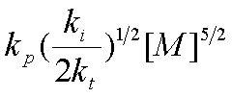

表3-8 自由基聚合速率方程式
引发方式
引发速率R_{i}
聚合速率R_{p}
引发剂引发
热引发

Slide 21
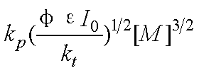

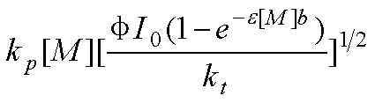

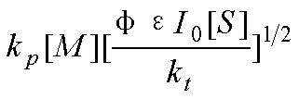



表3-8 自由基聚合速率方程式
引发方式
引发速率R_{i}
聚合速率R_{p}
直接光引发
光敏引发剂或光敏剂间接引发

Slide 22
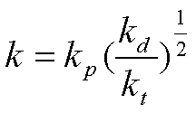

3.3.3 温度对聚合速率的影响
温度对聚合速率常数k的影响，遵循Arrhenius方程 k=Ae^{-E/RT}
引发剂引发时，由聚合速率方程式(3-27)可写出k为

Slide 23
总活化能 E = E_{P} - 1/2E_{t} + 1/2E_{d}
通常，
  引发剂分解活化能 E_{d} 约为 125kJ/mol，
  增长反应活化能 E_{P} 约为 29KJ/mol，
  链终止反应活化能 E_{t} 约为 17kJ/mol，
  则总的聚合反应活化能 E 约为 83kJ/mol
总活化能为正值，表明随温度升高，速率常数增大，总的聚合速率也提高
E值愈大，温度对聚合速率影响愈显著

Slide 24
聚合反应活化能 [E = E_{P} - 1/2E_{t} + 1/2E_{d}]
活化能中，引发剂分解活化能 E_{d} 占主要地位
选择 E_{d} 较低的引发剂，则可显著加速聚合
引发剂种类和用量是控制聚合速率的主要手段
热引发聚合活化能约为 80～96 KJ/mol，
温度对聚合速率的影响很大
光和辐射引发体系的活化能很低，
  约 20 kJ/mol
  温度对聚合速率的影响较小，在较低的温度下（0℃）也能聚合

Slide 25
3.3.4 各基元反应速率常数及聚合主要参数
自由基聚合各基元反应速率常数的测定
各基元反应速率常数及主要动力学参数

Slide 26



（1）各基元反应速率常数的测定
链引发反应
链增长反应
链终止反应

Slide 27
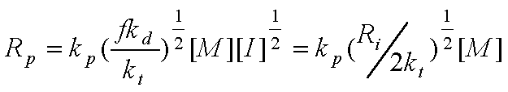
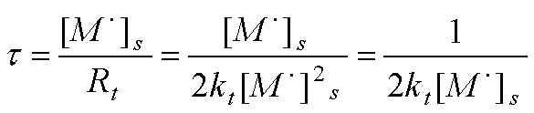
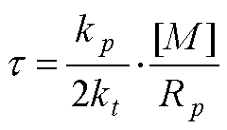
动力学稳态处理，消去[M·] ，得到聚合速率方程
自由基寿命的定义是自由基从产生到终止所经历的时间
由于 R_{p} ＝ k_{p}[M][M·]_{s}

Slide 28
测 定
稳态聚合阶段，自由基生成和消失速率相等，构成了动态平衡
自由基寿命 τ 很短，宜用光引发聚合进行研究

Slide 29
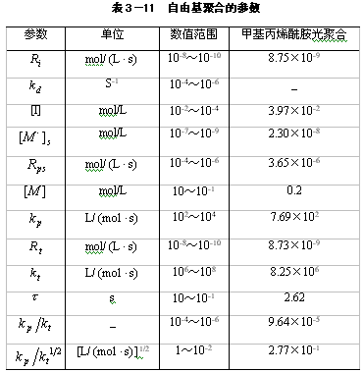

Slide 30
3.3.5 自动加速现象
不少自由基聚合体系，当达到一定转化率如（15％～20％）后，却常出现自动加速现象
直到后期，聚合速率又渐减慢。使自由基聚合的转化率对时间曲线呈S形
自加速现象主要是体系粘度增加所引起的，因此又称凝胶效应
自加速现象在自由基聚合中是一种较为普遍的现象

Slide 31
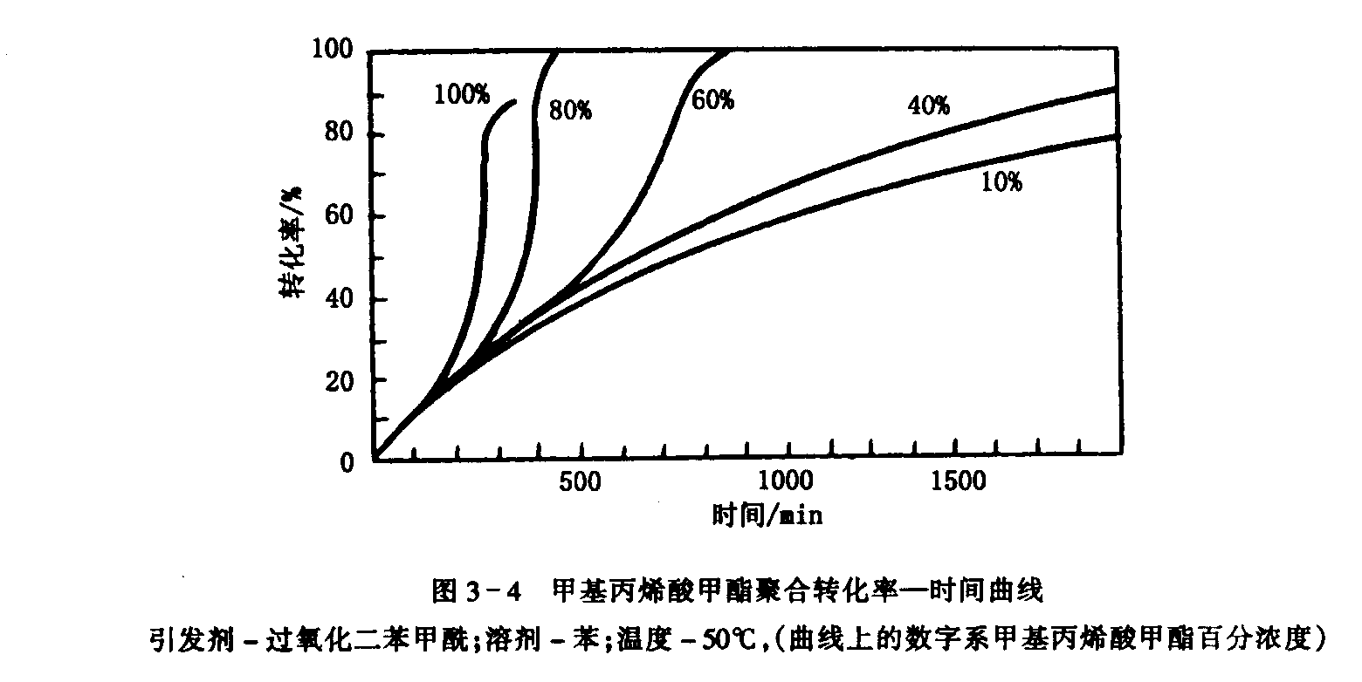
这可用不同浓度的甲基丙烯酸甲酯在苯溶液的聚合过程来说明

Slide 32
自加速现象的原因
在于体系粘度变大，链终止反应受扩散变慢所控制
链自由基的双基终止过程可分三步
  链自由基的平移
  链段重排，使活性中心靠近
  双基相互反应而使链终止
体系变粘后，链段重排受到阻碍，双基终止困难，终止速率常数k_{t}显著下降

Slide 33
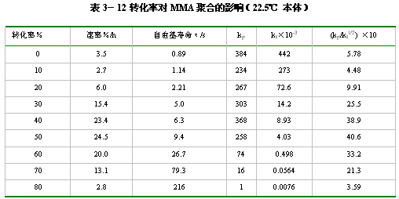

Slide 34
影响自加速现象的因素
聚合物在单体或溶剂中溶解性能的优劣对链自由基的卷曲、包埋的影响很大，
苯乙烯是聚苯乙烯的良溶剂，链自由基链段扩散重排较容易，因此出现自加速现象要晚。
若聚合物不溶于其单体或溶剂中，长链自由基边生成边沉淀出来，构成非均相体系，称为沉淀聚合。聚合一开始即出现自加速现象。例如丙烯腈、氯乙烯的聚合均属此类。其自由基寿命很长，例如四氟乙烯在 50℃水中聚合时，自由基寿命 τ可达1000秒，40℃ 时甚至高达 2000 秒以上，[M·] 可达10⁻⁵mol/L。

Slide 35
3.3.6 聚合过程中速率变化的类型
聚合的各阶段的速率=
(正常聚合速率+自加速聚合速率)
自加速聚合速率将随转化率或时间而增加，直到高转化率时加速才减慢
速率变化的三种类型
  转化率一时间曲线呈“S”形
  匀速聚合
  前快后慢的聚合反应

Slide 36
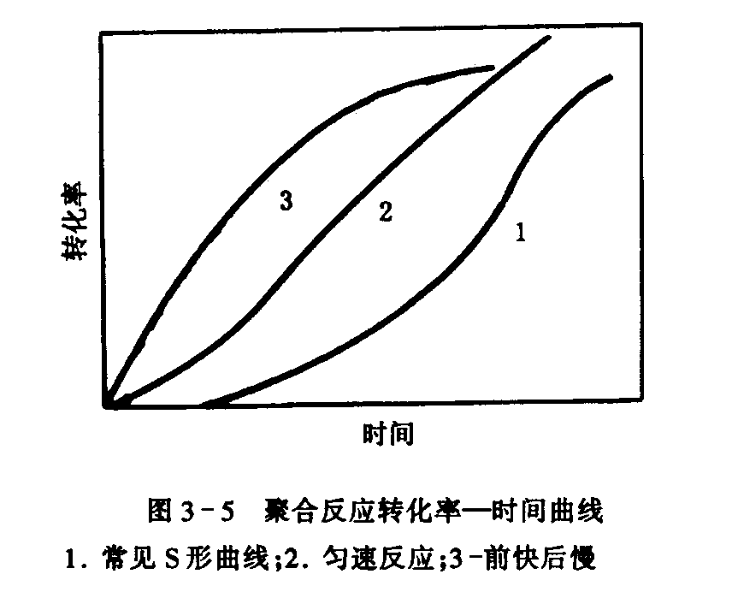

Slide 37
（1）转化率一时间曲线呈“S”形
曲线1所示，采用低活性引发剂往往属于这一类型
反应初期慢，中期加速，后期又转慢的情况
引发剂的半衰期长，残留浓度比率大，聚合过程中浓度变动小，接近匀速分解
两部分叠加结果仍有加速现象

Slide 38
（2）匀速聚合
半衰期适中的引发剂，使正常聚合速率的衰减与自加速效应的自动加速部分互补
选用低活性和高活性引发剂混合使用，也能达到匀速聚合的效果

Slide 39
（3）前快后慢的聚合反应
高活性的引发剂，聚合初期就有大量自由基产生，使正常聚合速率很大
聚合中期，引发剂浓度降低较多，正常聚合速率降低较多，自动加速速率仍抵补不足，结果聚合总速率还是逐渐降低

Slide 40
3.3.7 阻聚和缓聚作用
许多杂质对聚合有抑制作用
在单体分离、精制及储运过程中，也需加入一定量的阻聚物质以防止聚合
在动力学研究或工业生产时，当达一定转化率时，也常用加入阻聚物质的方法使反应终止
阻聚和缓聚难以严格区分，往往只是程度上的不同，并无本质的差别。

Slide 41
阻聚剂 阻聚作用 诱导期 缓聚剂
阻聚剂----能与初级或链自由基作用，形成非自
由基物质或不能引发聚合的低活性自由基，
致使聚合终止的物质
阻聚作用----阻止单体聚合的作用称为阻聚作用
诱导期----聚合反应要在阻聚剂耗尽以后才开始
正常进行，此段不聚合的时期称为诱导期
缓聚剂----只消灭部分自由基或使自由基活性衰
减，导致聚合速度减慢的物质

Slide 42
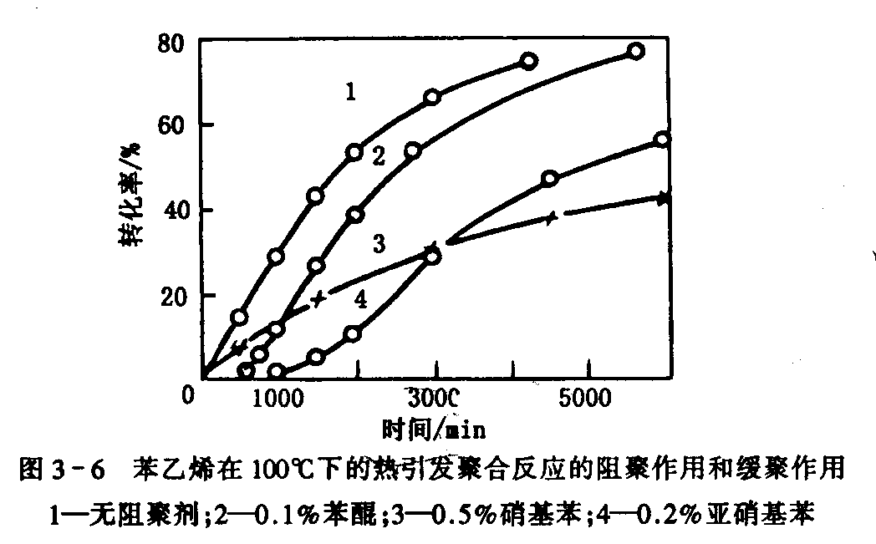
阻聚剂

Slide 43
（1）阻聚剂和阻聚反应
阻聚剂的种类很多
分子型的阻聚剂
  苯醌、硝基化合物、芳胺、酚类、
  含硫化合物、氧等
稳定自由基型
  1,1-二苯基-2-三硝基苯肼（DPPH）等
电荷转移型阻聚剂
  象氯化铁、氯化铜等

Slide 44
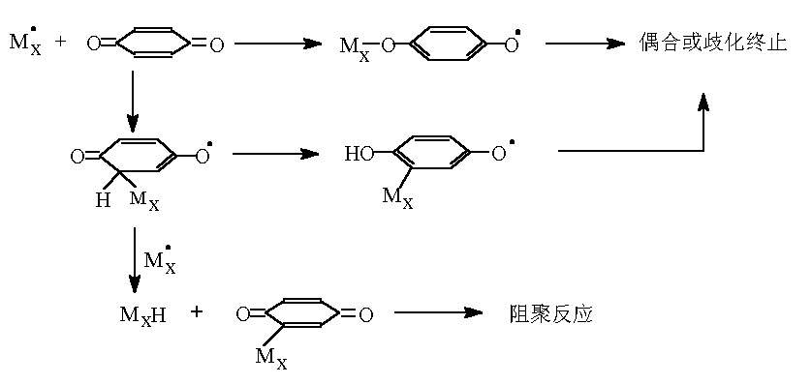
苯醌是最重要的阻聚剂

Slide 45
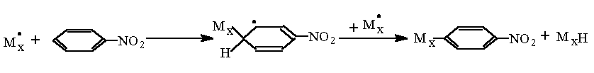
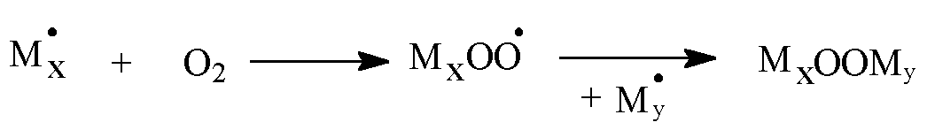
芳族硝基化合物
氧有显著的阻聚作用

Slide 46
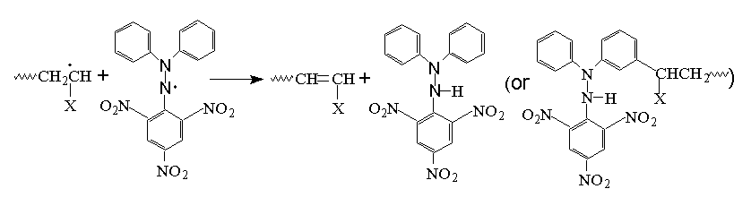
自由基型高效阻聚剂
DPPH，1,1-二苯基-2-三硝基苯肼
在10⁻⁴mol/L的低浓度下，就足以完全阻聚。一个DPPH能化学计量地消灭一个自由基，是理想的自由基捕捉剂，还可用来测定引发速率。DPPH自由基呈深紫色，反应后变成无色

Slide 47
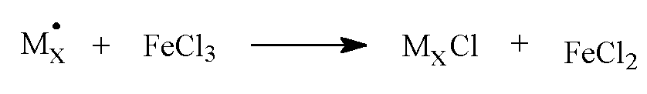
电荷转移型
电荷转移型阻聚剂有氯化铁、氯化铜等。氯化铁阻聚效率高，并能1对1按化学计量消灭自由基，也可用来测定引发速率。

Slide 48
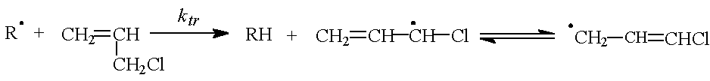
（2）烯丙基单体的自阻聚作用
共振稳定的烯丙基自由基，反应活性很低，不能再引发单体聚合，发生自阻聚作用
丙烯、异丁烯等单体自由基聚合活性很低的原因。但丁二烯单体活性极大，这种烯丙基自由基还可引发丁二烯聚合，自阻聚作用不明显而能均聚，然而已不能引发像氯乙烯，乙酸乙烯酯等不活泼单体的聚合，显示出自阻聚作用。

